Slide 1





ÔN TẬP CUỐI CHƯƠNG II
TRƯỜNG THCS LONG BIÊN
Giáo viên: Chu Thị Thu
Năm học 2024 - 2025

Slide 2
BÀI TẬP CUỐI CHƯƠNG II
01
Trò chơi: Ai nhanh hơn
02
Sơ đồ tư duy:
Hệ thống kiến thức
Luyện tập
03
04
Vận dụng

Slide 3
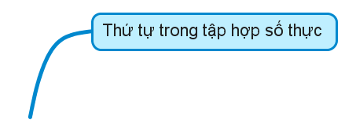
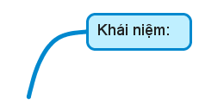
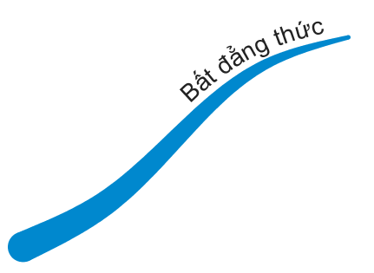

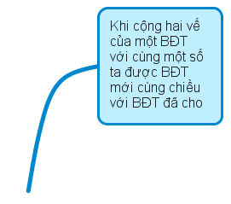
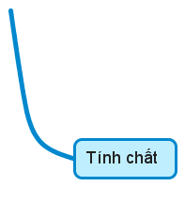
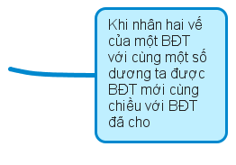

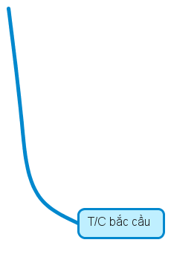
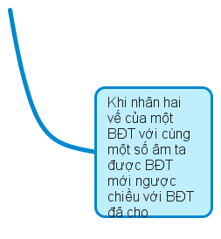

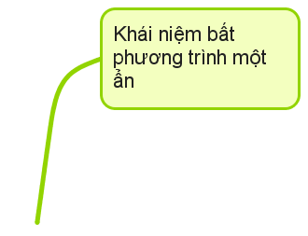
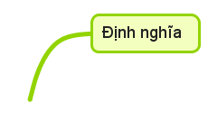
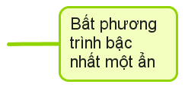

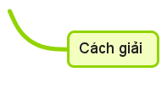
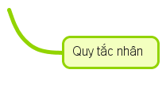

Slide 4

BÀI TẬP CUỐI CHƯƠNG II
- Chia lớp thành 6 nhóm, giao nhiệm vụ: Mỗi nhóm trình bày sơ đồ tư duy toàn bộ lý thuyết của chương II vào giấy A0 hoặc bảng phụ nhóm trong thời gian 8 phút
- Mỗi nhóm cử một HS đại diện lên thuyết trình báo cáo

Slide 5

HOẠT ĐỘNG LUYỆN TẬP
BÀI TẬP CUỐI CHƯƠNG II
Dạng 1: Xác định tính đúng sai của khẳng định.

Slide 6



BÀI TẬP CUỐI CHƯƠNG II
Bài 1: Cho bất đẳng thức a > b. Kết luận nào sau đây là không đúng?
A. 2 – a > 2 – b. B. – a < – b.
C. a – 3 < b – 3. D. a – b > 0.
Bài giải
Chọn C
Vì với $\text{a}\text{ > }\text{b}$ thì $\text{a} \text{−} \text{3} \text{>} \text{b} \text{−3}$ (cộng hai vế với $\text{−3}$)

Slide 7


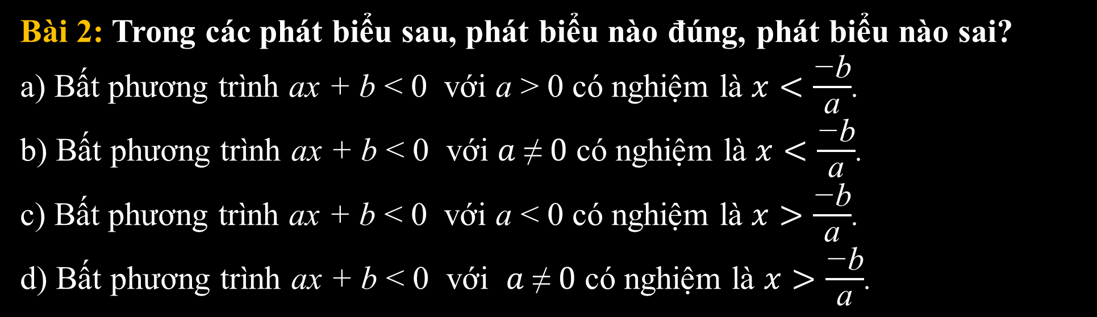
BÀI TẬP CUỐI CHƯƠNG II
Bài 2: Trong các phát biểu sau, phát biểu nào đúng, phát biểu nào sai?
a) Bất phương trình ax + b < 0 với a > 0 có nghiệm là $x<\frac{\text{−}\text{b}}{\text{a}}$.
b) Bất phương trình ax + b < 0 với $a \text{≠} 0$ có nghiệm là $x<\frac{\text{−}\text{b}}{\text{a}}$.
c) Bất phương trình ax + b < 0 với a < 0 có nghiệm là $x>\frac{\text{−}\text{b}}{\text{a}}$.
d) Bất phương trình ax + b < 0 với $a \text{≠} 0$ có nghiệm là $x>\frac{\text{−}\text{b}}{\text{a}}$.
Bài giải
a. Đúng
b. Sai. Vì chưa biết điều kiện của $a$ lớn hơn 0 hay nhỏ hơn 0 nên không thể kết luận nghiệm của BPT.
c. Đúng
d. Sai. Vì chưa biết điều kiện của $a$ lớn hơn 0 hay nhỏ hơn 0 nên không thể kết luận nghiệm của BPT.

Slide 8
HOẠT ĐỘNG VẬN DỤNG
BÀI TẬP CUỐI CHƯƠNG II
Giải quyết vấn đề trong thực tế có sử dụng bất phương trình để giải.

Slide 9
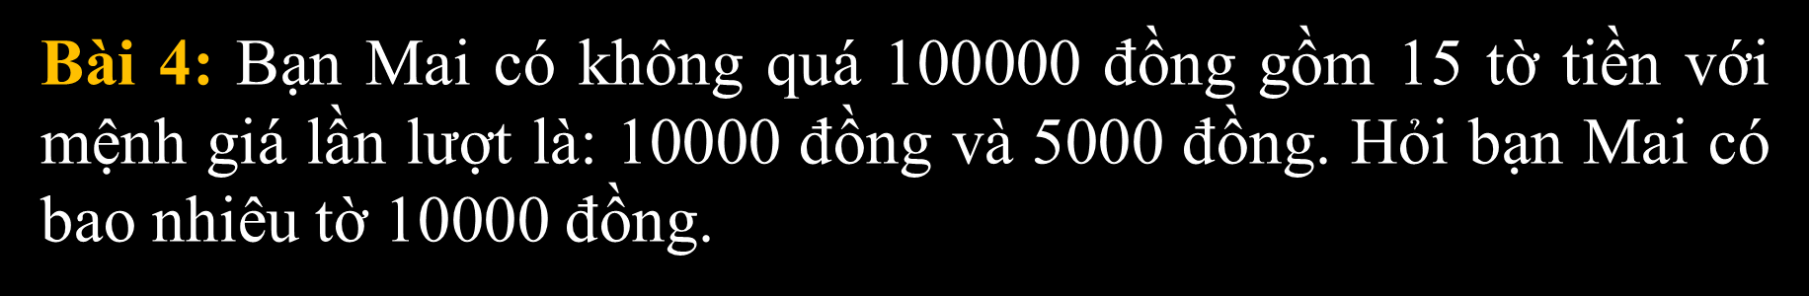
BÀI TẬP CUỐI CHƯƠNG II
Bài 4: Bạn Mai có không quá $\text{100000}$ đồng gồm $\text{15}$ tờ tiền với mệnh giá lần lượt là: $\text{10000}$ đồng và $\text{5000}$ đồng. Hỏi bạn Mai có bao nhiêu tờ $\text{10000}$ đồng.

Slide 10

BÀI TẬP CUỐI CHƯƠNG II
Bài giải:
Gọi số tờ 10000 mà bạn Mai có là $x$ (tờ) ($\text{x} \text{∈} \text{N}\text{;}{\text{x}} \text{≤} \text{15}$).
Số tờ 5000 đồng là 15 – x (tờ).
Vì bạn Mai có không quá 100000 đồng gồm 15 tờ tiền với mệnh giá lần lượt là: 10000 đồng và 5000 đồng nên ta có:
$$\text{10000}\text{x} \text{+} \text{5000(15 −} \text{x}\text{)} \text{≤} \text{100000}$$
$$\text{10000}\text{x} \text{−} \text{5000}\text{x} \text{+} \text{75000} \text{≤} \text{100000}$$
$$\text{5000}\text{x} \text{≤} \text{25000}$$
$$\text{x} \text{≤} \text{5}$$
Vậy bạn Mai có không quá $\text{5}$ tờ 10000 đồng.

Slide 11

HƯỚNG DẪN VỀ NHÀ
- HS hoàn thiện sơ đồ tư duy vào vở, hoàn thành các bài tập đã chữa vào vở.
- HS chuẩn bị ở nhà mỗi nhóm tự tìm 1 đề bài toán thực tế tương tự các bài 8,9,10 SGK
- HS làm bài tập 3; 4; 9; 10 SGK chuẩn bị cho tiết ôn tập số 2.

